Slide 1
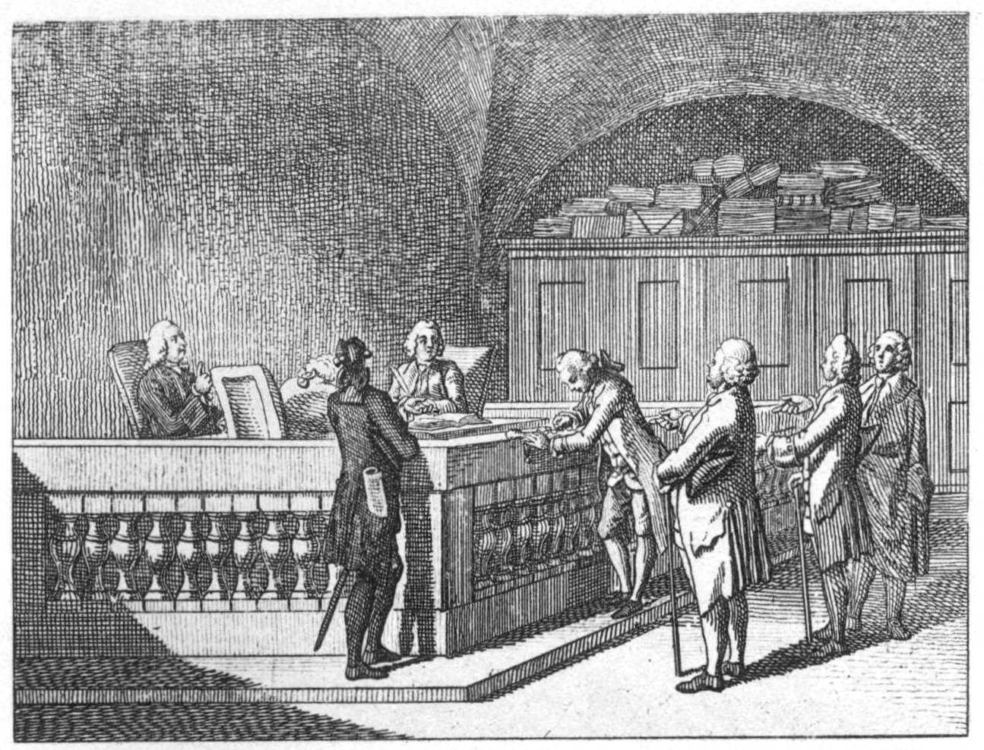
Beurteilen Trainieren und Überprüfen der Urteilskompetenz im Abiturfach
http://upload.wikimedia.org/wikipedia/commons/0/09/Chodowiecki_Basedow_Tafel_34_a.jpg

Slide 2
Bons mots
„Ein Irrtum entsteht nicht durch einen Mangel an Wissen, sondern durch mangelndes Urteilsvermögen.“
(John Locke)
„Die Schule hat keine wichtigere Aufgabe, als strenges Denken, vorsichtiges Urteilen und konsequentes Schließen zu lehren.“
(Friedrich Nietzsche)

Slide 3
Ein zentrales Ziel des Geschichtsunterrichts…
„Urteilsbildung steht im Zentrum des dritten und anspruchsvollsten Anforderungsbereiches der schulischen Ausbildung im gesellschaftswissenschaftlichen Aufgabenfeld. Ein qualifiziertes Urteil fällen zu können gilt als die Grundlage, um am politischen Leben der Gesellschaft teilnehmen zu können.“
(Ulrich Hagemann/Jörg Kayser: Urteilsbildung im Geschichts- und Politikunterricht. Bonn 2005, S. 3.)
„Der Geschichtsunterricht der gymnasialen Oberstufe verfolgt das Ziel, ein Geschichtsbewusstsein zu fördern, das zur Reflexion befähigt.“
(Bildungsplan 2004)

Slide 4
Etwas, was Schüler üben sollten…
Schüler können
Texte formal charakterisieren
Texte inhaltlich strukturiert zusammenfassen
Schüler können nicht
historische Sachurteile und Werturteile bilden
sich analytisch distanzieren
fremde und eigene Aussagen kritisch reflektieren
Analyse von Abiturklausuren aus NRW (2008)

Slide 5
Was bleibt zu tun? ZPG 4: offene Fragen - Gliederung
Urteilskompetenz - Besonderheiten
Urteilsbildung im Abitur - Was verlangen die Operatoren?
Urteile bewerten - Was sind die Gütekriterien von Urteilen?
Urteilsbildung im Unterricht - Wie kann ich Urteilsbildung trainieren?
(Werturteil - Brauche ich den Operator bewerten?)

Slide 6
1

Slide 7
Urteilen – Was ist daran das Besondere?
Urteilen ist der Prozess, in dessen Verlauf wir
Meinungen bilden, zu
Schlussfolgerungen gelangen und
Ereignisse und Menschen kritisch bewerten.
Oft findet beim Urteilen auch eine
Entscheidung/eine Wahl zwischen Alternativen statt.
(Gerrig, Richard J./Zimbardo, Philip G. (2008): Psychologie, 18. Auflage, München, S. 311)

Slide 8
Urteilen – Was ist daran das Besondere?
Urteilen ist der Prozess, in dessen Verlauf wir
Meinungen bilden, zu
Schlussfolgerungen gelangen und
Ereignisse und Menschen kritisch bewerten.
Oft findet beim Urteilen auch eine
Entscheidung/eine Wahl zwischen Alternativen statt.
(Gerrig, Richard J./Zimbardo, Philip G. (2008): Psychologie, 18. Auflage, München, S. 311)
komplex, eigenständig, ergebnisoffen
auf Kriterien basierend, selbstreflektiv
persönlich, individuell
verlangt nach Entscheidung, Positionierung, Orientierung

Slide 9
Sachurteil vs. Werturteil
Sachurteil | Stellenwert historischer Sachverhalte in einem Zusammenhang (Effektivität, Ursache-Wirkung-Zusammenhang, zentrale/periphere Bedeutung…) (prinzipiell überprüfbar, Kritierien müssen klar sein)
Werturteil | Anwendung von (persönlichen) normativen (ethischen, moralischen) Kategorien auf historische Sachverhalte („gut“ oder „schlecht“, „richtig“ oder „falsch“, „für uns heute wichtig“ oder „unwichtig“) (Wertmaßstäbe müssen offengelegt werden.)

Slide 10
Bestandteile eines historischen Urteils
Grundlage | Perspektive(n) (nach dem Holocaust, Arbeiter, DDR…) Kriterien (Effektivität, wichtiger Faktor für, nützlich für, zu überprüfende Aussage…) Wertmaßstäbe (Menschenrechte, Schutz des Lebens, Friede, Rangordnung von Rechtsgütern, Rechte von „Thron und Altar“…)
Argumentation/ Beweisführung | Argumente (Argumente pro, Argumente contra) Belege, Beispiele (X zeigt sich daran, dass…) Schlussfolgerungen (Wenn, dann…)
Fazit/ Urteil | Ergebnis (Aussage/These bestätigt, verworfen, neue Aussage, für gut/schlecht, falsch/richtig befunden…)

Slide 11
2

Slide 12
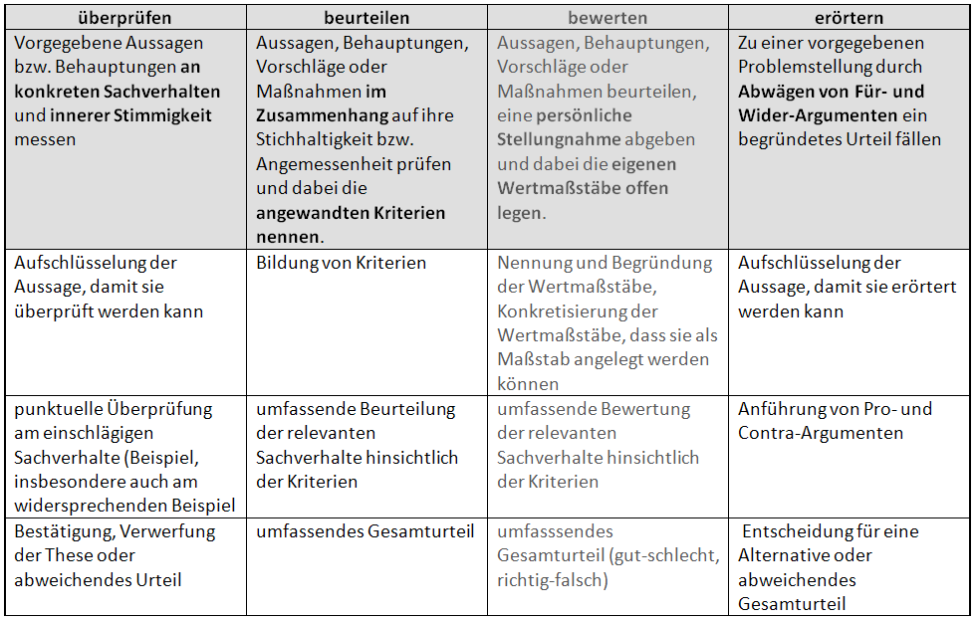
Operatoren

Slide 13
Operatoren

Slide 14
Operatoren

Slide 15
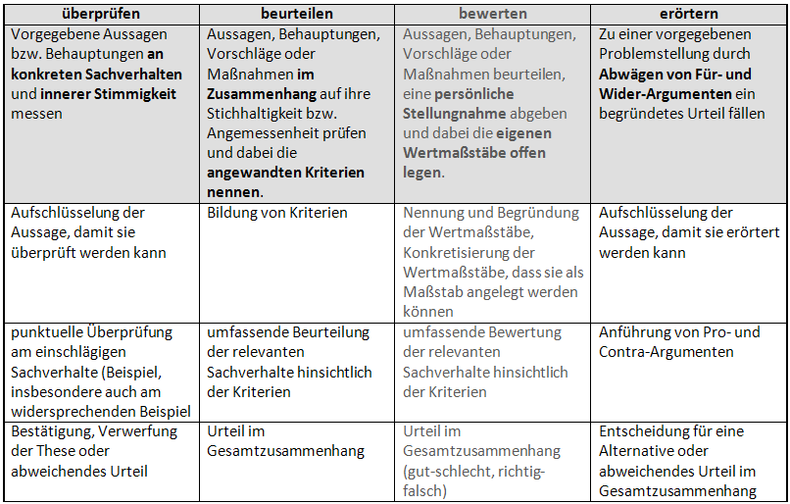
Operatoren

Slide 16
Operatoren – Beispielaufgaben
„Was 1871 erreicht wurde, war eine äußere Einheit ohne volle innere Freiheit.“ Überprüfen Sie diese Aussage Heinemanns (anhand von Beispielen aus der politischen Kultur des Kaiserreichs).
Beurteilen Sie die Effektivität der Bismarck’schen Sozialpolitik.
Beurteilen Sie, inwieweit die Revolution 1848/49 gescheitert ist.
Erörtern Sie die Behauptung, die Außenpolitik Gorbatschows habe maßgeblich den Ost-West-Konflikt überwunden.
Erörtern Sie, ob von einer Kontinuität in der deutschen Außenpolitik zwischen dem Kaiserreich und dem Dritten Reich gesprochen werden kann.
Bewerten Sie die Bismarck’sche Sozialpolitik.
Bewerten Sie die These, der Widerstand gegen Hitler sei sinnloses Bekennertum ohne politische Konsequenz gewesen.
Bewerten Sie die Haltung großer Teile der deutschen Bevölkerung zur deutschen Vergangenheit während der Zeit des Wirtschaftswunders.

Slide 17
3

Slide 18
Urteilen - Gütekriterien
transparent
sachlich korrekt und umfassend (sachliche Angemessenheit)
logisch korrekt („innere Stimmigkeit“)
überzeugend und verständlich („ausreichende Triftigkeit“)
reflexiv

Slide 19
Beispiele aus Schülerarbeiten

Slide 20
Standardfall: S. legt gleich los.

Slide 21
S. legt gleich los. kunterbunte Mischung von Vor- und Nachteilen.

Slide 22
Reflexion und Thema zu Beginn umrissen.
Reflektiertes Urteil am Schluss.

Slide 23
Klärung des Bezugs zum Material, klare Fragestellung, Klärung der Begrifflichkeit

Slide 24
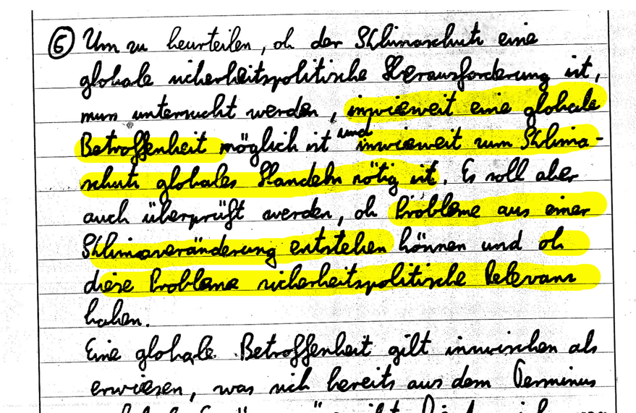
Klare Offenlegung der Kriterien, klare Strukturierung

Slide 25
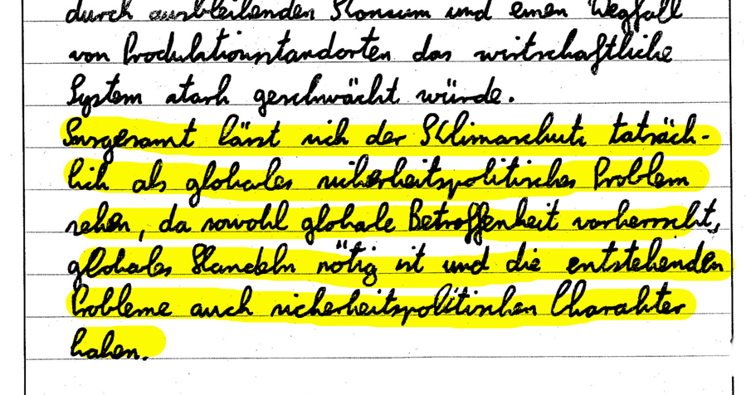
Klares Urteil auf Basis der eingangs offengelegten Kriterien

Slide 26
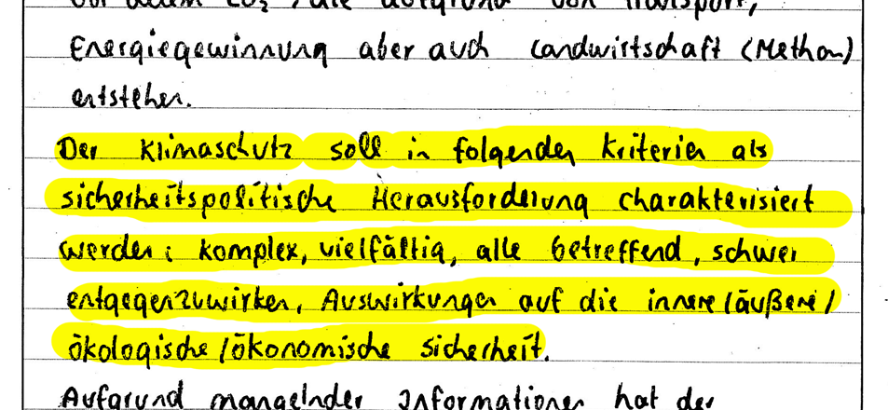
missglücktes Bemühen um Offenlegung der Kritieren, Rest der Schüleraufgabe bringt eine ungeordnete Auflistung durchaus zutreffender Aspekte

Slide 27
Defizite der Schülerinnen und Schüler
unstrukturiert
Beurteilungskriterien nur implizit vorhanden
Tendenz zur Darstellung, kein stringenter Bezug zur Aufgabenstellung
(„Pseudourteile“ – Verstecken hinter einem Sowohl-als-auch)
=> Schulung der Urteilskompetenz durch bewusstes, transparentes und strukturiertes Üben der Einzelschritte

Slide 28
4

Slide 29
Urteilen üben 1 – Trainingselemente
Bewerten mit vorgegebenen Kriterien/Perspektiven
Üben des ersten Teils der Perspektivenübernahme: Klären der Bewertungsgrundlage
Analyse, Vergleich von Werturteilen
Bilden eigener Werturteile
Analyse, Vergleich von Sachurteilen
methodische Fehleranalyse bei Sachurteilen
Formulieren von Kriterien (insbesondere „Aufschlüsseln“ der vorgegebenen Kategorien)
Vorbereiten einer dialektischen Argumentation (insbesondere für erörtern)
Suche nach Beispielen (insbesondere für Überprüfungsaufgaben)
Bilden eigener Sachurteile

Slide 30
Urteilen üben 1 – unterstützende Formatvorgaben
Tagebucheintrag
Zeitungsartikel
Brief
Rede
Flugblatt
Plakat
Interview
Reportage
Reisebericht
Szenario (z. B. Wie entscheidet sich X in einer bestimmten Situation?)
Rollenspiel (mit Rollenkarten)
Rollenset (Beurteilung eines ganzen Sets von Personen – z. B. Wer gewinnt? Wer verliert?)
Dilemma-Situationen
Inszenierung eines Tribunals
fiktive Dialoge mit historischen Persönlichkeiten
Diskussion um Gedenktage, Denkmäler, Traditionslinien, Namensgeber für Schulen usw.
Vergleiche mit heute
Expertenhearing (Spezialisten zu besonderen Bereichen, bspw. Wirtschaft, Politik)
Statement
Wirkungsschema
Was wäre (gewesen), wenn… Durchspielen alternativer Szenarios
Essay, problemorientierte Präsentation
amerikanische Debatte
Pro-Contra-Debatte (mit Richter, Verteidiger, Staatsanwalt)
Talkshow/Podiumsdiskussion
…

Slide 31
Urteilen üben 1 – unterstützende Formatvorgaben
Tagebucheintrag
Zeitungsartikel
Brief
Rede
Flugblatt
Plakat
Interview
Reportage
Reisebericht
Szenario (z.B. Wie entscheidet sich X in einer bestimmten Situation?)
Rollenspiel (mit Rollenkarten)
Rollenset (Beurteilung eines ganzen Sets von Personen – z. B. Wer gewinnt? Wer verliert?)
Dilemma-Situationen
Inszenierung eines Tribunals
fiktive Dialoge mit historischen Persönlichkeiten
Diskussion um Gedenktage, Denkmäler, Traditionslinien, Namensgeber für Schulen usw.
Vergleiche mit heute
Expertenhearing (Spezialisten zu besonderen Bereichen, bspw. Wirtschaft, Politik)
Statement
Wirkungsschema
Was wäre (gewesen), wenn… Durchspielen alternativer Szenarios
Essay, problemorientierte Präsentation
amerikanische Debatte
Pro-Contra-Debatte (mit Richter, Verteidiger, Staatsanwalt)
Talkshow/Podiumsdiskussion
…
personifizierend, perspektivierend (Brief, Interview, Rollenspiel…)
richtend und „inquisitorisch“ (Gerichtsverhandlung), rückblickend von heute (fiktive Dialoge mit historischen Persönlichkeiten, Diskussion um Gedenktage)
dialogisch (Talkshow, Pro-Contra-Debatte)
grafisch darstellend, Gedankenspiele (Expertenhearings, alternative Szenarios)

Slide 32
Urteilen üben 2 – Trainingssequenz 11.1 – Übersicht
Urteilen mit gegeb. Grundlage (Perspektivenübernahme)
Bewertung der Veränderungen durch die Industrialisierung aus der Perspektive unterschiedlicher gesellschaftlicher Gruppen
Bewerten der Reden auf dem Hambacher Fest aus einer bestimmten politischen Perspektive (Rollenkarten)
Herausarbeiten/Erschließen der Grundlage bei gegeb. Urteilen
Analyse von Bewertungen der Revolution 1848/49 zu unterschiedlichen Zeitpunkten. Herausarbeiten der Grundlage
Bewertung von gegeb. Urteilen und Synthese eines eigenen Urteils
Stärke-, Schwächeanalyse von Sachurteilen über das Scheitern der Revolution 1848/49
Eigenständige Sach- und Werturteile

Slide 33
Urteilen üben 2 – Trainingssequenz 11.1 – Übersicht
1. Urteilen (implizite Einführung)
(mit Vorstrukturierung)
Beurteilungsgrundlagen
Unterschied Sach- und Werturteil
Bestandteile eines Urteils: Grundlage, Argumentation, Fazit
Güte eines Urteils
Gütekriterien
notwendige Arbeitsschritte beim Urteil
eigenes Urteilen
Synthese und Anwendung
Urteilen mit gegeb. Grundlage (Perspektivenübernahme)
Bewertung der Veränderung en durch die Industrialisierung aus der Perspektive unterschiedlicher gesellschaftlicher Gruppen
Bewerten der Reden auf dem Hambacher Fest aus einer bestimmten politischen Perspektive (Rollenkarten)
Herausarbeiten/Erschließen der Grundlage bei gegeb. Urteilen
Analyse von Bewertungen der Revolution 1848/49 zu unterschiedlichen Zeitpunkten. Herausarbeiten der Grundlage.
Bewertung von gegeb. Urteilen und Synthese eines eigenen Urteils
Stärke-, Schwächeanalyse von Sachurteilen über das Scheitern der Revolution 1848/49.
Eigenständige Sach- und Werturteile

Slide 34
Urteilen üben 2 – Trainingssequenz 11.1 – Übersicht
Urteilen mit gegeb. Grundlage (Perspektivenübernahme)
Bewertung der Veränderungen durch die Industrialisierung aus der Perspektive unterschiedlicher gesellschaftlicher Gruppen
Bewerten der Reden auf dem Hambacher Fest aus einer bestimmten politischen Perspektive (Rollenkarten)
Herausarbeiten/Erschließen der Grundlage bei gegeb. Urteilen
Analyse von Bewertungen der Revolution 1848/49 zu unterschiedlichen Zeitpunkten. Herausarbeiten der Grundlage.
Bewertung von gegeb. Urteilen und Synthese eines eigenen Urteils
Stärke-, Schwächeanalyse von Sachurteilen über das Scheitern der Revolution 1848/49.
Eigenständige Sach- und Werturteile

Slide 35
Urteilen üben 2 – Bsp. 1: Bewertung der Rev. 1848/49
Input: Unterschied Sach- und Werturteil, Bestandteile des historischen Urteils
Analyse gegebener historischer Werturteile hinsichtlich Perspektive/Wertgrundlage.
Reflexion der eigenen Wertgrundlage bei der historischen Betrachtung.

Slide 36
Einstieg
Gestaltung: Ingo Wulff, Kiel

Slide 37
Einstieg
http://upload.wikimedia.org/wikipedia/commons/5/55/Sign.Platz_des_18._M%C3%A4rz.Berlin_.JPG

Slide 38
Erarbeitung
Input: Sach- und Werturteil, Bestandteile eines historischen Urteils
Erarbeitung 1: Analyse von Werturteilen (Aussagen zur Revolution 1848/49)
AA: Die Materialien sind jeweils bewertende Äußerungen zur Revolution 1848/49 in Deutschland aus verschiedenen Zeiten.
Arbeiten Sie die Grundaussage/Bewertung der Revolution 1848/49 heraus und tragen Sie sie in die Tabelle ein.
Ordnen Sie die Quellenangaben den Texten zu. Begründen Sie Ihre Zuordnung.
Formulieren Sie die Perspektive/die Wertmaßstäbe, auf deren Grundlage die Bewertung getroffen wurde.

Slide 39
Bewertungen

Slide 40
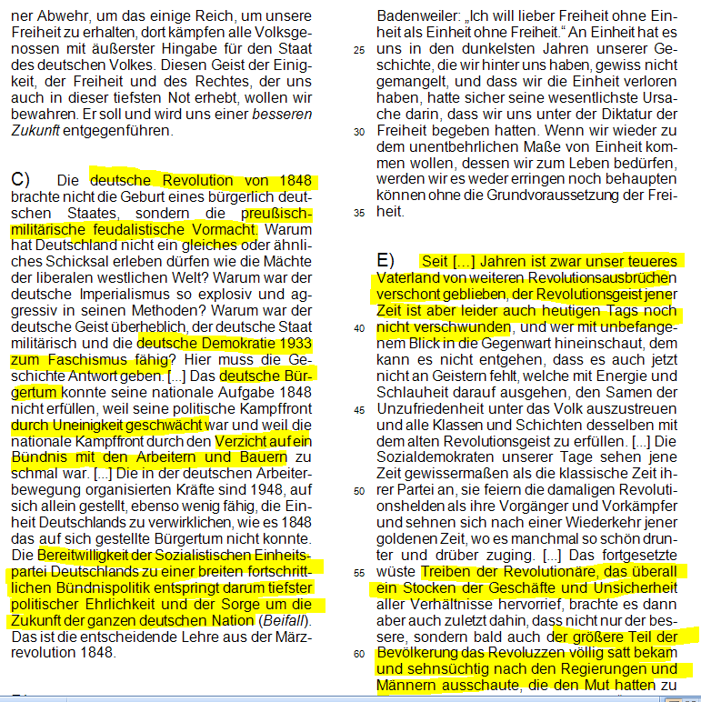
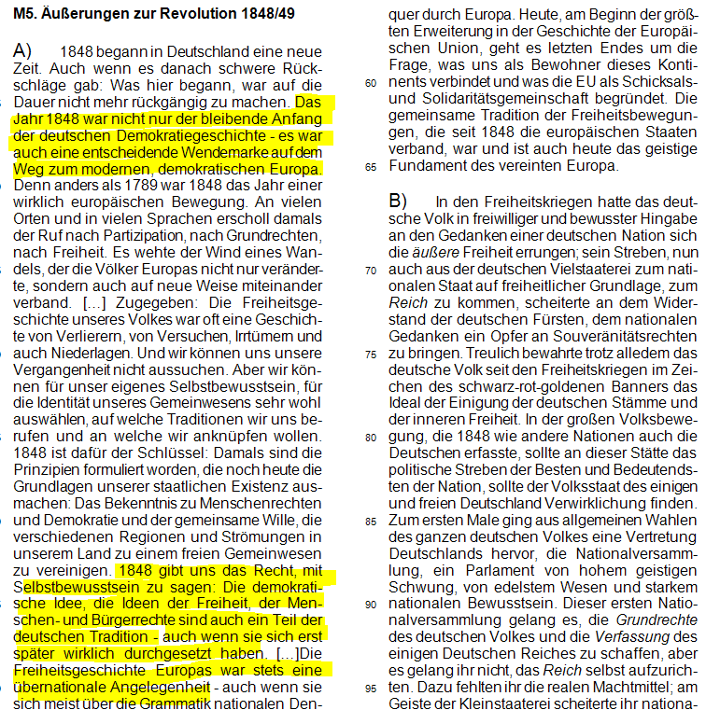

Slide 41
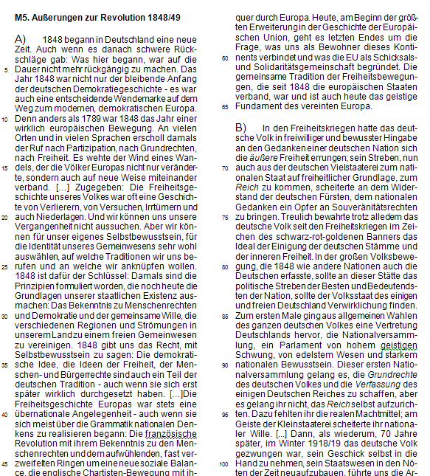
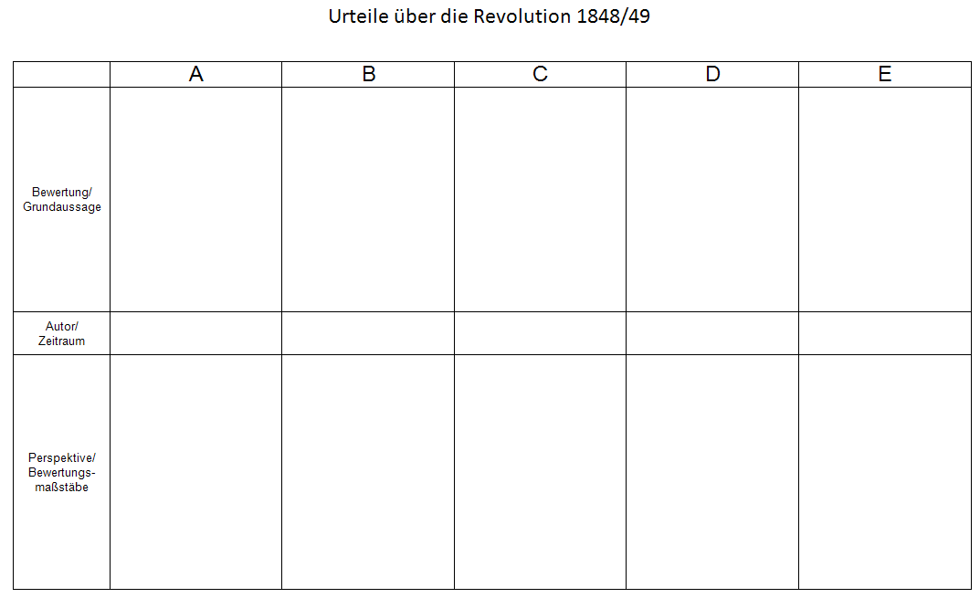

Slide 42
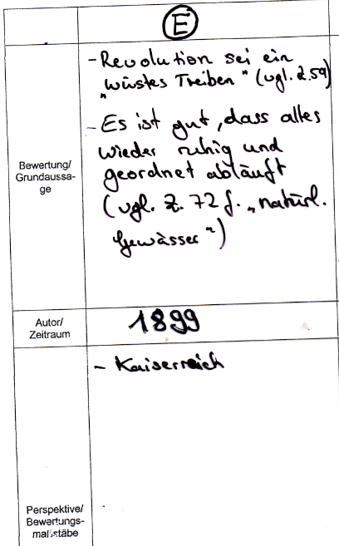
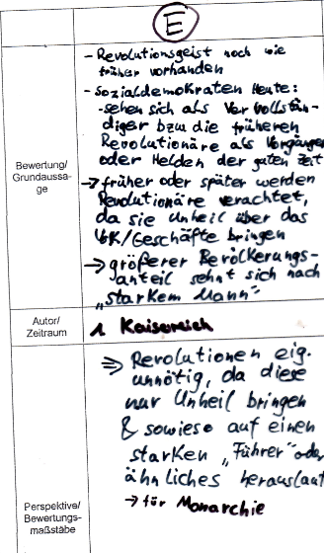

Slide 43
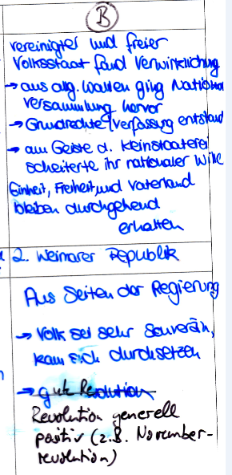

Slide 44
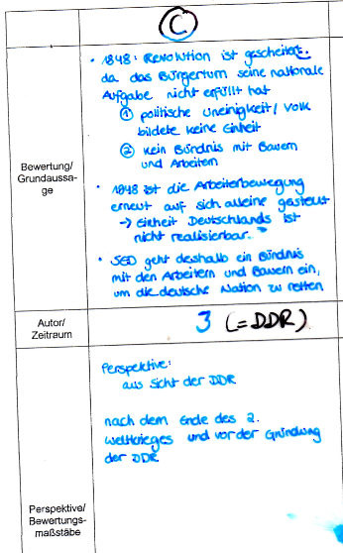

Slide 45
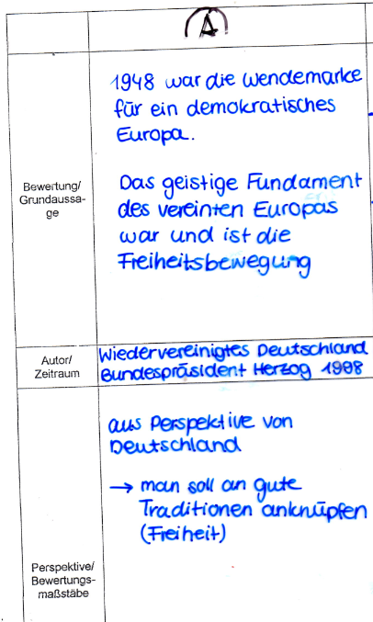
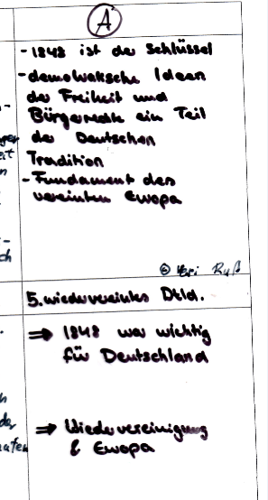

Slide 46
Auswertung und Abschluss
Präsentation und Abgleich der Ergebnisse
Reflexion:
Sachurteil- oder Werturteil?
Gründe für die unterschiedliche Einschätzung
Eigene Bewertungsgrundlagen

Slide 47
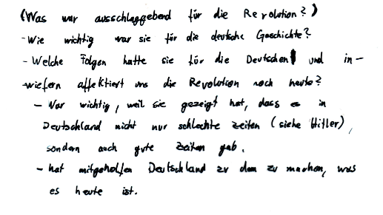
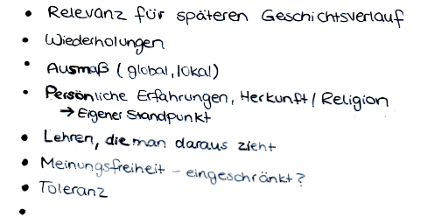

Slide 48
Urteilen üben 2 – Bsp. 1: Gütekriterien bei Sachurteilen
Input: Gütekriterien eines historischen Urteils
Analyse und Bewertung gegebener historischer Sachurteile hinsichtlich ihrer Güte
Synthese eines eigenen Sachurteils

Slide 49
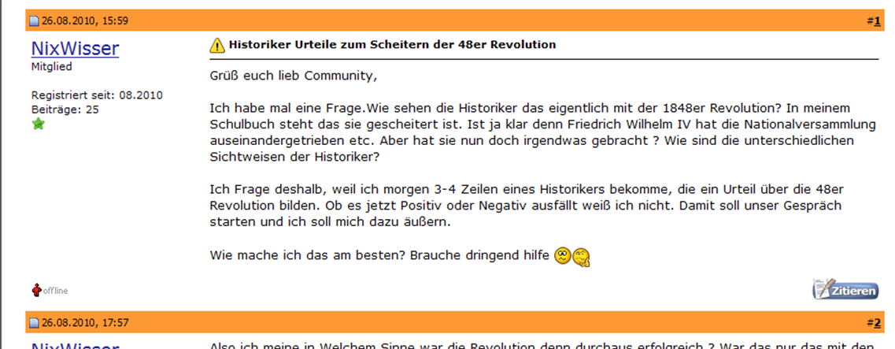
Einstieg
http://www.geschichtsforum.de/f60/historiker-urteile-zum-scheitern-der-48er-revolution-34506/

Slide 50
Einstieg - Alternative
Buchcover aus urheberrechtlichen Gründen gelöscht.

Slide 51
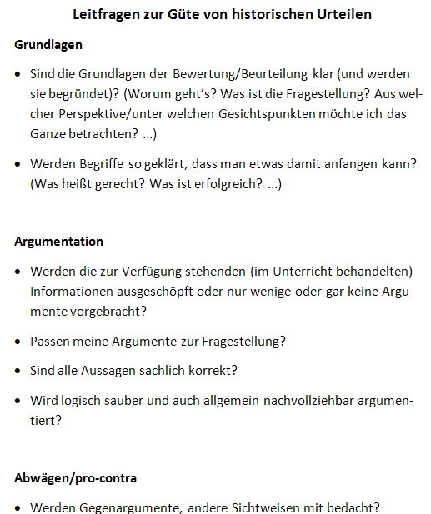
Gütekriterien von historischen Urteilen
Reflexion, Input: Gütekriterien beim Urteil – Was zeichnet ein gutes Urteil aus?
Sammeln von Vorüberlegungen
Abgleichen mit den Leitfragen zur Güte von historischen Urteilen, Austeilen der Tabelle „Gütekriterien von historischen Urteilen“

Slide 52
Erarbeitung
Erarbeitung 1: Stärken- und Schwächenanalyse von Urteilen
AA: Analysieren Sie die einzelnen Urteile auf Stärken und Schwächen
Einzelarbeit: Lesen Sie die einzelnen Urteile durch.
Partnerarbeit: Notieren Sie für jedes Urteil Stärken und Schwächen
Vierergruppe: Füllen Sie das Arbeitsblatt aus. Beziehen Sie sich dabei auf die „Gütekriterien von historischen Urteilen“. (Arbeitsteilige Alternative: Jede Vierergruppe bearbeitet schwerpunktmäßig zwei oder drei Urteile.)

Slide 53
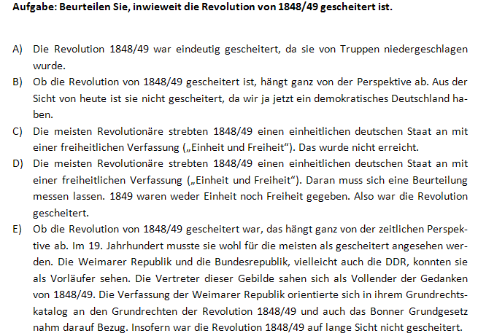
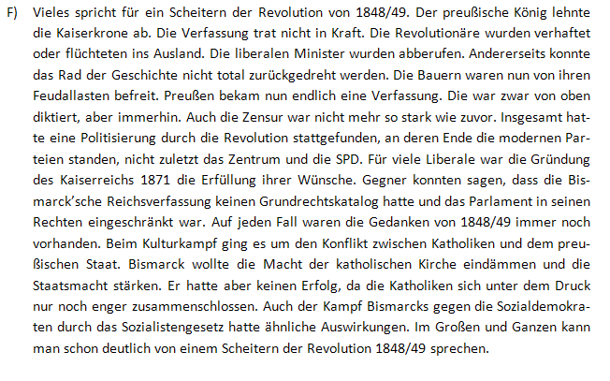
Texte

Slide 54
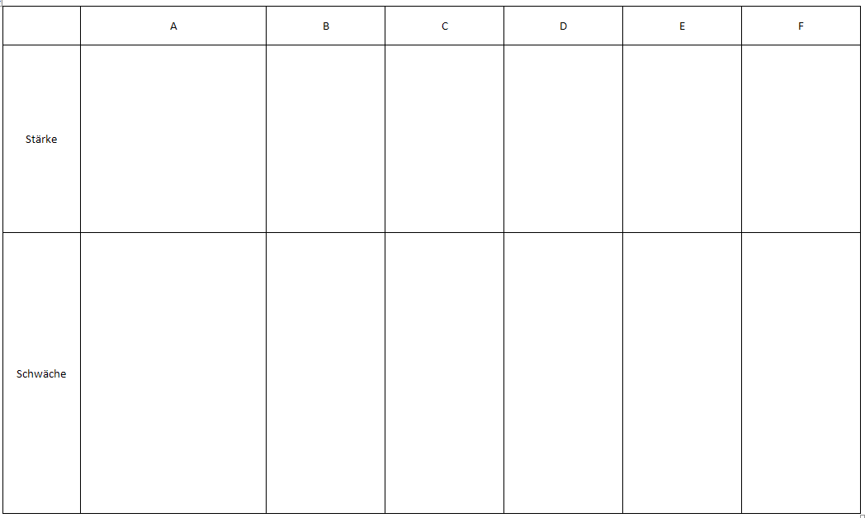

Slide 55
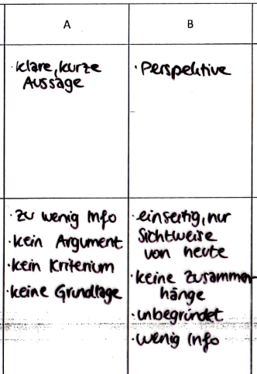

Slide 56
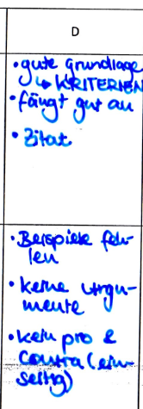

Slide 58
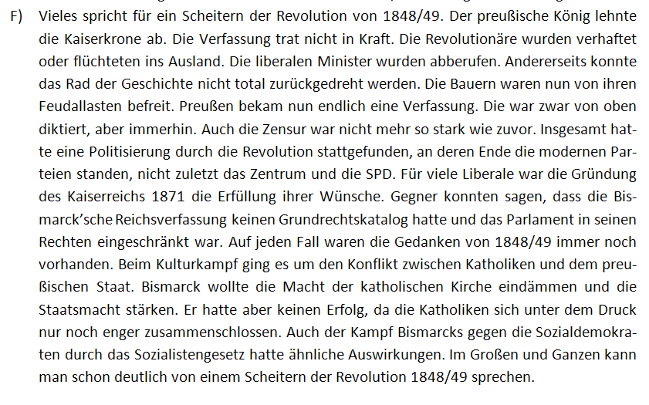
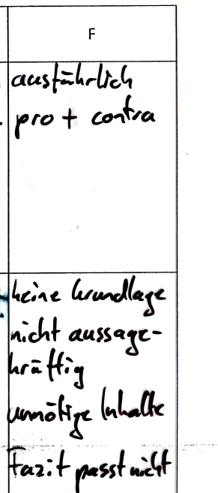

Slide 59
Zusammenfassung und Synthese
Präsentation und Abgleich der Ergebnisse
Erarbeitung 2: Idealer Aufbau einer Beurteilung
AA: Skizzieren Sie die ideale Lösung der Aufgabe „Beurteilen Sie, inwiefern die Revolution 1848/49 gescheitert ist.“
Präsentation und Diskussion der Ergebnisse, Erörterung der neuralgischen Punkte
Erarbeiten von notwendigen Schritten beim historischen Urteil
HA: Ausarbeiten der Beurteilungsaufgabe

Slide 60
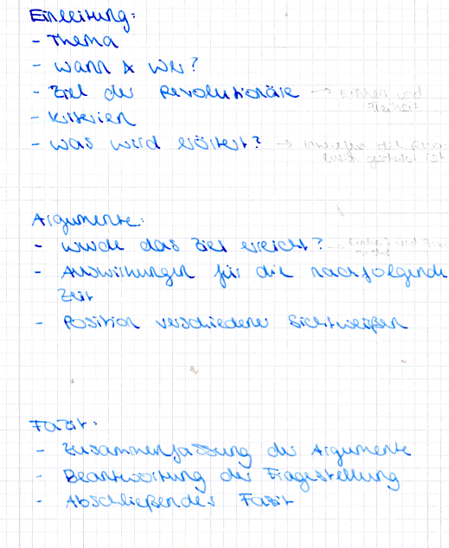

Slide 61
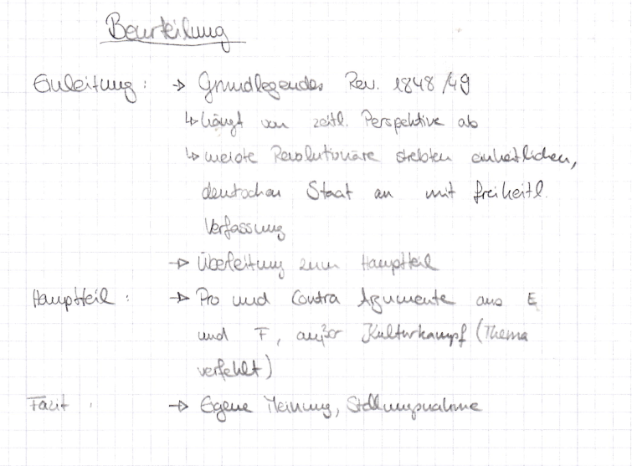

Slide 62
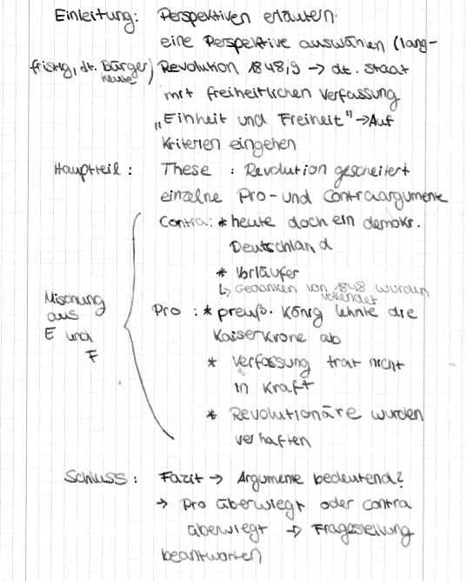

Slide 63
Weiterführung – eigenes Urteilen
Besprechung der ausgearbeiteten Aufgaben (HA)
Wiederaufnahme - eigenes Urteilen unter genauerer Betrachtung der Operatoren
„Was 1871 erreicht wurde, war eine äußere Einheit ohne volle innere Freiheit.“ Überprüfen Sie diese Aussage.
Erörtern Sie, ob es sich beim Kaiserreich um ein fortschrittliches oder rückschrittliches Gebilde gehandelt hat.

Slide 64
5

Slide 65
Zum Abschluss noch ein leidiges (?) Thema: Der Operator bewerten
Besonders geeignet für:
Orientierungskompetenz (eigene Stellungnahme, Blick von heute)
Multiperspektivität, Kontroversität
Differenz von früher und heute
hoher pädagogisch-didaktischer Wert (Identität, Werte)
trainiert Urteilskompetenz insgesamt
Wichtiger Stellenwert im Unterricht.
Probleme können durch vorgegebene Perspektivierungen („aus der Sicht…“) vermieden werden
Im Abitur sind dennoch Bewertungs-Aufgaben nicht zu erwarten.

Slide 66
Meinungen – Ideologien Woran kann man sich dabei orientieren?
Überwältigungsverbot (Indoktrinierungsverbot)
Kontroversitätsgebot (Was in Wissenschaft und Politik kontrovers ist, muss auch im Unterricht kontrovers erscheinen.)
Schülerorientierung (Der Schüler muss in die Lage versetzt werden, eine politische Situation und seine eigene Interessenlage zu analysieren, sowie nach Mitteln und Wegen zu suchen, die vorgefundene politische Lage im Sinne seiner Interessen zu beeinflussen.)
Beutelsbacher Konsens für politische Bildung (1976)(http://www.lpb-bw.de/beutelsbacher-konsens.html)

